Slide 1
1. Ыйтусене хуравлани:
- Эсир тảван тавралảх çинчен калакан хайлавсене вуланё-и?
- Тảван çẻр мẻншẻн пирẻншẻн чи хакли?
2. «Ылтảн çẻр» халапа план тảрảх ачасем каласа пани.

Slide 2
И.Ивникảн «Тул çутảлать» сảввинчи сảнлảхсем
Урок тẻсẻ: хайлав илемне туйма-ảнланма вẻрентмелли урок.

Slide 3
Сапảрлảх тẻллевẻ: çут çанталảк
илемне курма- туйма вẻрентесси;
сывлảха упрас, çирẻплетес тẻллевпе çут çанталảкпа туслả пулма, ảна упрама хистесси.
Пẻлÿ тẻллевẻ: сảвва илемлẻ вулама, сảвả чẻлхин уйрảмлảхẻсене палảртма, çыравçả тунả сảнлảхсене курма вẻрентесси

Slide 4
Пуплеве аталантарасси: сảвва палảртуллả вулаттарасси;
ыйтусене туллин харавлаттарасси; хайлав темине палảртасси;
сảнарлả вырảнсене тупса вулаттарасси;
ыйтусене текстри сảмахсемпе усả курса хуравлаттарасси.

Slide 5
Урок эпиграфẻ: «+ут çанталảк чẻмсẻр тетẻр пулẻ?
Унảн хảйẻн евẻрлẻ чẻлхи пур». ( Г.Ефимов)

Slide 6
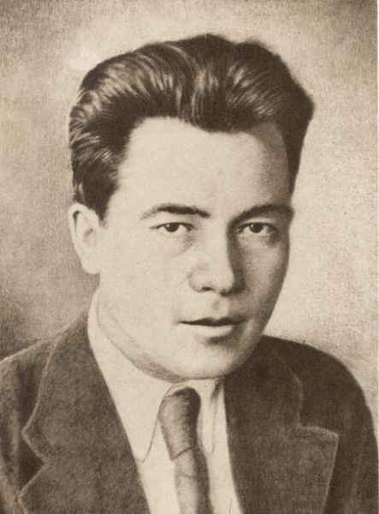
Иван Ивник (Иван Николаевич Николаев) 1914 çулхи нарăсăн 27-мĕшĕнче Чăваш Республикин Вăрнар районĕнчи Çавалкасси Мăрат ялĕнче вăтам хресчен кил-йышĕнче çуралнă. 1928 çулта Кĕçĕн Кипекри сакăр çул веренмелли шкултан вĕренсе тухнă. 1928-1931 çулсенче Шупашкарти педагогика техникумĕнче вĕреннĕ. 1932 çулхи кĕркунне Хусанти право институтне вĕренме кĕнĕ. Сывлăхĕ начар пирки иккĕмĕш курсран Самара куçса кайнă. Унта «Колхозник» ятлă чăваш хаçатне ĕçлеме вырнаçнă. 1933-1934 çулсенче Раççейри телеграф агентствин Чăваш Республикинчи уйрăмĕн ятарлă корреспонденчĕ пулнă. Унтан темиçе çул «Колхозник ялавĕ» хаçат редакцийĕн литература сотрудникĕ тата Чăваш АССР Министрсен Совечĕ çумĕнчи наукăпа тĕпчев институчĕн сотрудникĕнче вăй хунă. 1937-1938 çулсенче И. Ивник «Пионер сасси» хаçатра вырăсла страницăсем кăларас тĕлĕшпе ĕçленĕ.
И. Ивник çырнă произведенисенчен чи паллăраххисем: «Киркка Иленĕ», «Чемей пăлхавĕ» поэмăсем. Вăл вырăс классикĕсемпе урăх çĕршывсенчи паллă писательсен произведенийĕсене чăвашла куçарас тĕлĕшпе те нумай ĕçленĕ.
Поэт 1942 çулхи çу уйăхĕн 28-мĕшĕнче туберкулез чирĕпе вăхăтсăр вилнĕ.
Литература ĕçне 1930 çулсен пусламăшĕнче тытăннă. Унăн паллăрах кĕнекисем: «Çуркунне» (1933). «Çĕнĕ сăвăсем» (1937). «Лирика» (1930). «Сăвă кĕнеки» (1940). «Сăвăсемпе поэмăсем» (1947,1984).

Slide 7
Хайлавĕсем
Хĕллехи каç | Сăвă | 1937 |
Руставелие асăнса | Сăвă | 1937 |
Шехеризадăна вуласан | Сăвă | 1938 |
Кĕсле-купăс | Сăвă | 1939 |
Çĕрлехи тинĕс | Сăвă |
Чапай | Сăвă | 1938 |
Юрăçсем | Сăвă | 1938 |
Ирхи сывлăм кайăкĕ ман пуласчĕ... | Сăвă | 1936 |
Тĕлĕк | Сăвă | 1939 |
Амăшĕ хĕрне ăсатрĕ | Сăвă | 1936 |
Ылхан | Сăвă | 1942 |
Юрату | Сăвă |

Slide 8
И.Ивник – лирик, вảл çепẻç те ачаш сảмахсемпе таврари пулảмсене, пурнảçри ẻçсене сảнласа парать. Унảн сảмахẻсем пирẻн чẻлхере, чунра упранаççẻ.

Slide 9
Вёл М? Лермонтовён «Мцыри»поэмине: А? Пушкинён «Чул хёна» трагедине: «Бахчисарай» поэмине: Т?Шевченко: В?Маяковский: М?Исаковский поэтсен произведений.сене ку=арнё?

Slide 10
Словарь ẻçẻ: вашават-гостеприимный, приветливый; тухảç-восход; эреветлẻ-красивый; ẻççи-уборочная страда; ерипен-май.пен ;кẻмẻлẻн-мерченẻн(коралл), хапảллатпảр-принимать радушно

Slide 11
Ыйтусене хуравлани:
- Сảвảра миçе çавра?
- Çаврара миçе йẻрке?
- Кашни çаврари ẻç-пуç мẻнле сảнлảхсем урлả йẻркеленсе пырать?

Slide 12
4. Сут çанталảк мẻнле вảраннине кảтартакан сảмах майлашảвẻсене тупни ( çẻмẻрт ыйхине сирет, çảлтảрсем сÿнеççẻ - сảпатлантару)

Slide 13
Танлаштарусем
Хал. =.кленес пек вашават х.вел.
Улёхра шёр=а пек чамёртанч. сывлём

Slide 14
. Сảнлảх мелẻсене палảртни. Паллả ячẻсемпе япала ячẻсен майлашảвẻсем: çÿллẻ тÿпере, вашават хẻвелẻ, эреветлẻ шảпчảк, чаплả ẻмẻр, хавас ир (эпитетсем)

Slide 15
Çаврасенчен
Япала ячẻ ,Паллả ячẻ Глагол
тупса =ыр

Slide 16
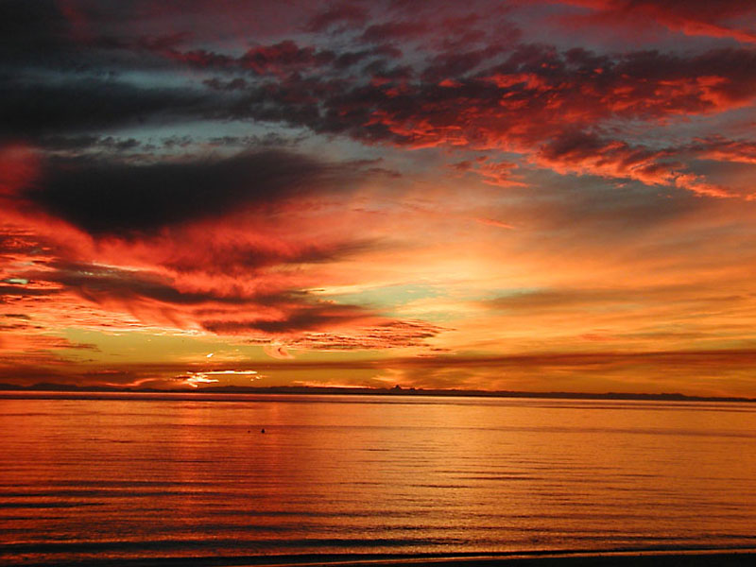
1-мẻш çảлтảрсем ,уйảх ерипен, илемлẻн, çÿллẻ сÿнеççẻ, шурса çитрẻ

Slide 17
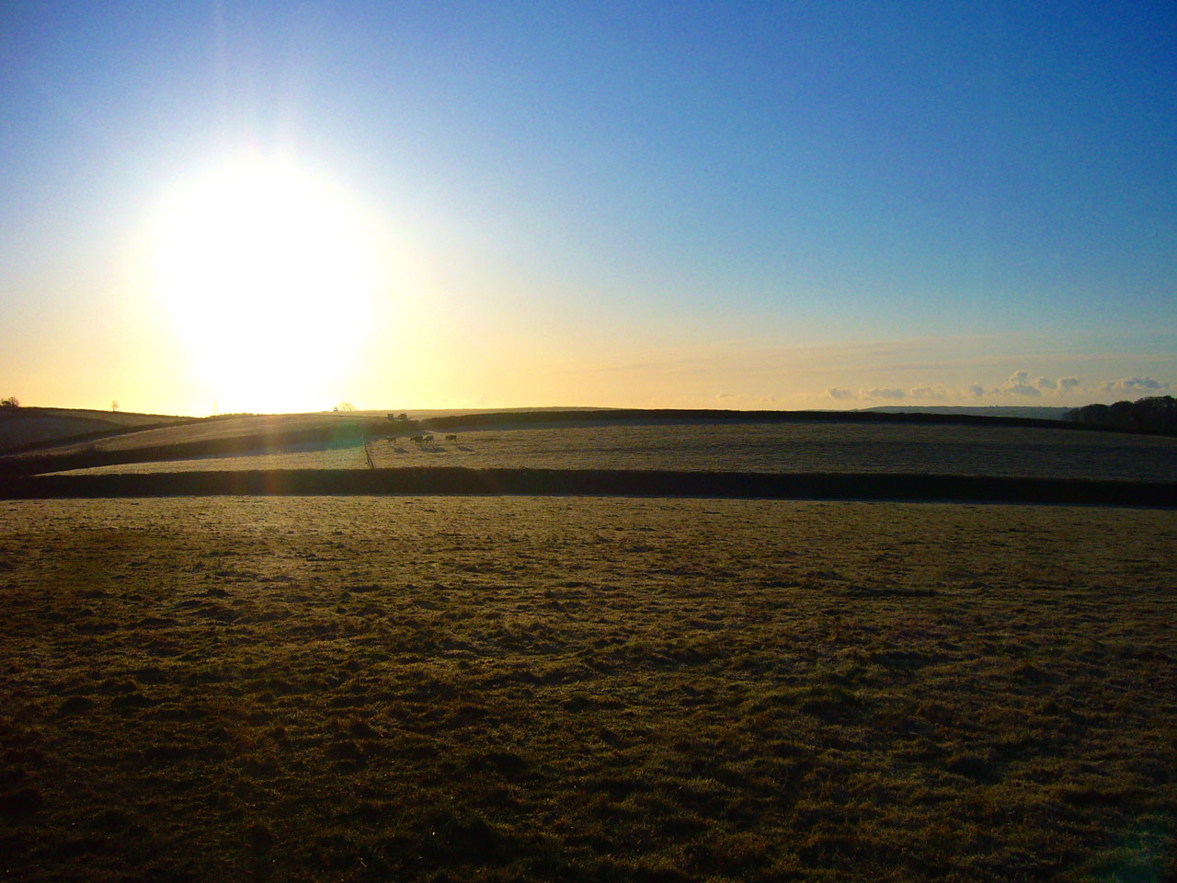
2-мẻш хẻвел тухảçа, çулảм вашават, илемлẻн çẻкленес пек, ÿкерет
2-мẻш хẻвел тухảçа çулảм вашават илемлẻн çẻкленес пек ÿкерет

Slide 18
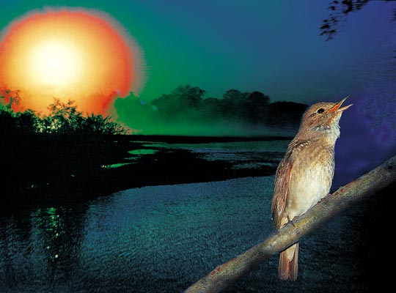
3-мẻш шảпчảк юрри эреветлẻ, уççảн хẻпẻртенẻ,чÿхенсе каять

Slide 19
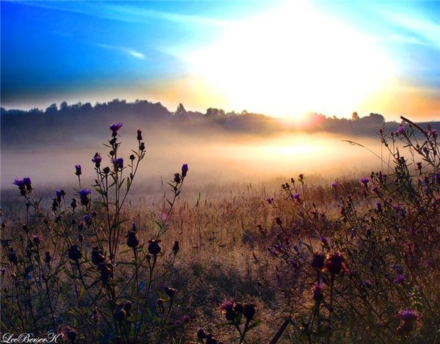
4-мẻш сывлảм мảя шảрçа пек кẻмẻлẻн-мерченẻн чảмảртанчẻ çакảттảм
4-мẻш сывлảм, мảя, шảрçа пек кẻмẻлẻн-мерченẻн чảмảртанчẻ, çакảттảм

Slide 20
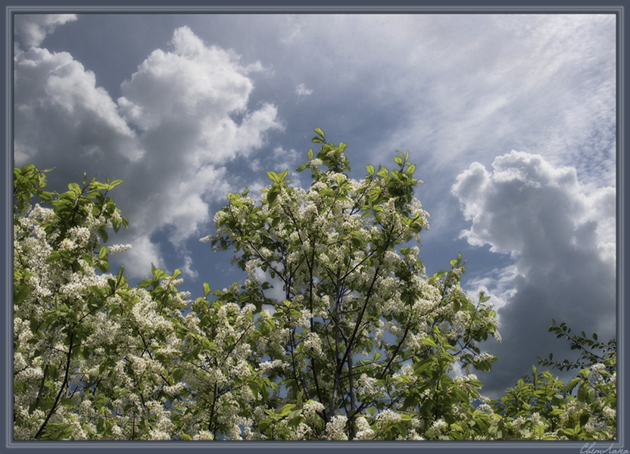
5-мẻш çẻмẻрт ыйхине шап-шурả ẻç çине васканảн çеçке çурнả сирет
5-мẻш çẻмẻрт, ыйхине шап-шурả ẻç çине васканảн çеçке çурнả ,сирет

Slide 21
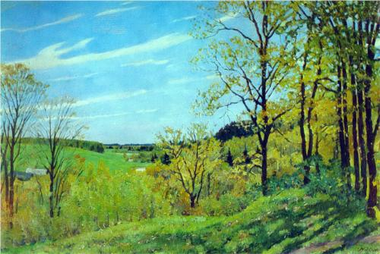
6-мẻш ẻмẻр ире чаплả хавас пẻлет пулẻ хапảллатпảр
6-мẻш ẻмẻр ,ире чаплả ,хавас пẻлет пулẻ, хапảллатпảр

Slide 22
Çак хайлав тăрăх синквэйн тăвасси
=.м.рт ыйхине сирет
уйёх шурса =итр.
сывлём чёмёртанать
уйёх шурса =итр.
тул =утёлни
Шёпчёк юрлать
=ёлтёр-сем с\не==.
х.вел =улём \керет

